Slide 1
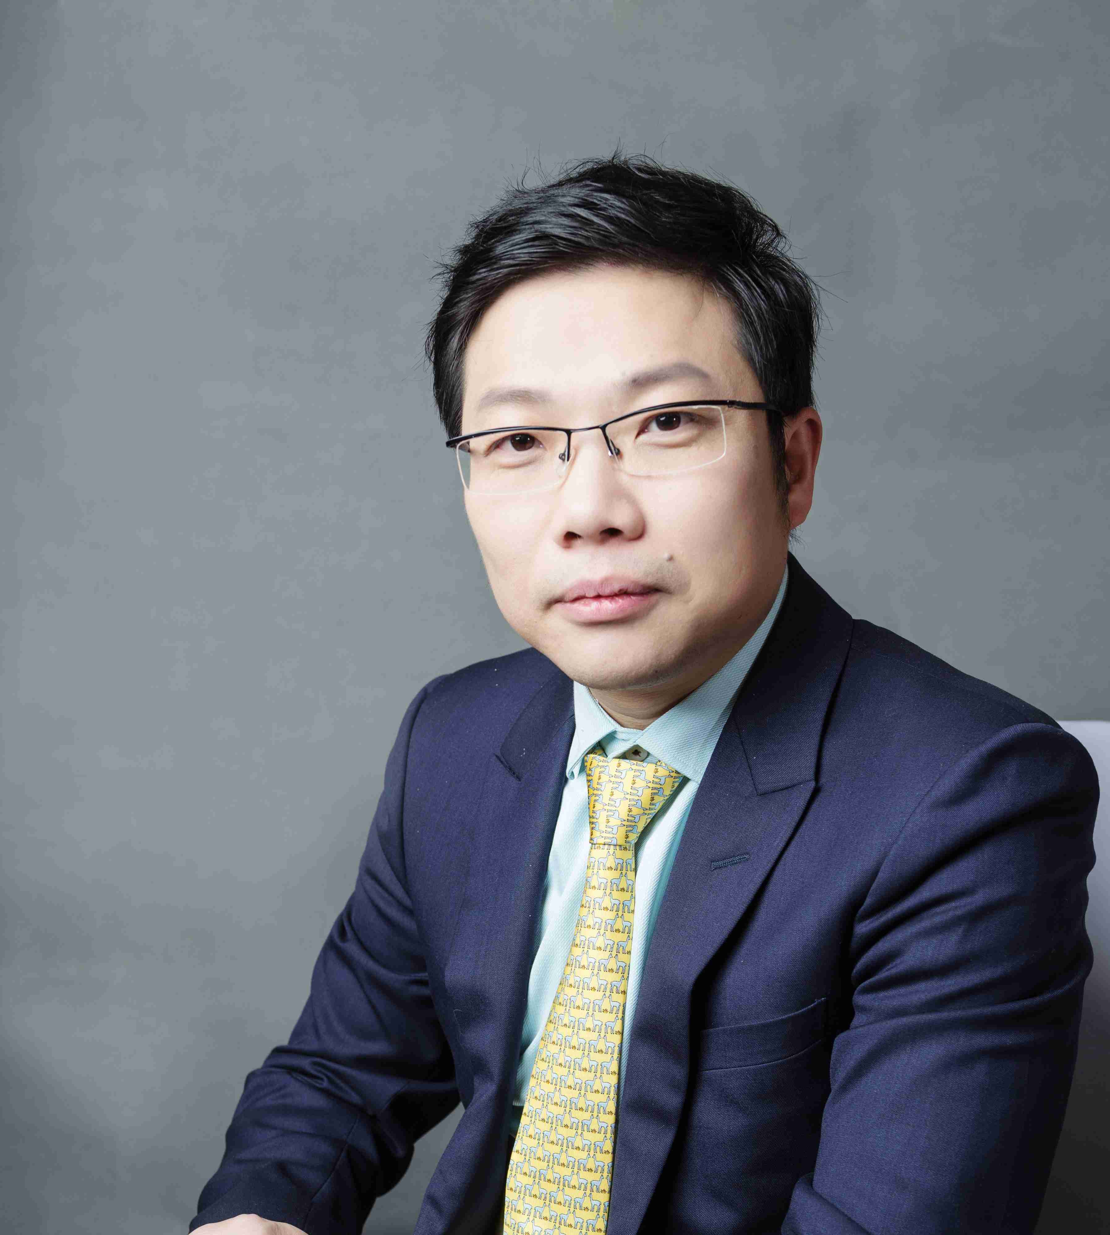
学术任职
n 亚洲心胸血管麻醉学会
n 中国心胸血管麻醉学会
n 中华医学会麻醉学分会心胸麻醉学组
n 中国医师协会麻醉科医师分会
n 国家心血管病中心 心血管麻醉专家委员会
n 中国中西医结合学会 麻醉专业委员会
承担项目
理事
副会长
副组长
全国委员
副主任委员
常务委员
n 作为第一负责人主持参与科技创新2030重大项目、国家自然科学基金重点项目、地区基金、青年基金，国家科技部重点研发计划子课题，北京市自然科学基金，西藏自治区科技厅中央引导专项，西藏自治区自然科学基金组团医疗援藏项目，国家卫生健康委科研所专项等在内的多项国家及省部级科研项目，在研科研经费2000余万元。
学术成果
n 以第一作者或通讯作者发表论文80余篇，其中Circulation Research, Cardiovascular Research，Molecular Therapy，Theranostics，Molecular Nucleid-Acid，Research等SCI论文50余篇。授权发明专利4项，实用新型专利5项。担任《Journal of Cardiothoracic and Vascular Anesthesia》等多个期刊杂志编委。
王 晟
主要研究者
麻醉手术中心主任，党支部书记
主任医师、教授、博士生导师
国家卫生健康突出贡献中青年专家
北京市高层次公共卫生技术领军人才

Slide 2
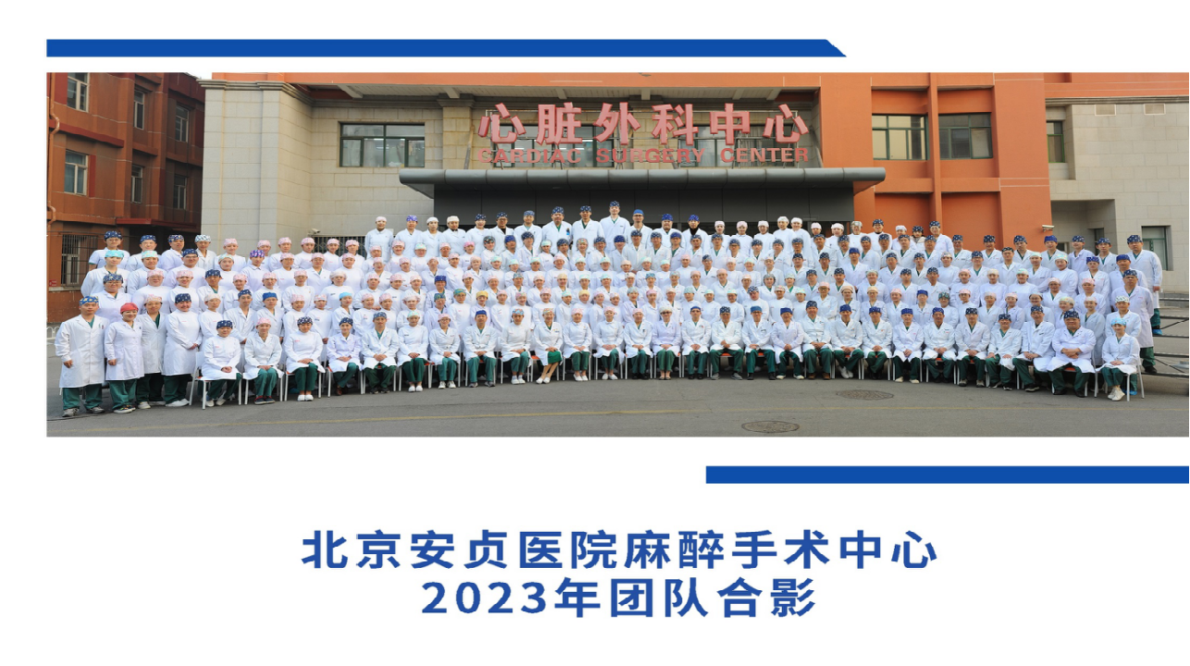
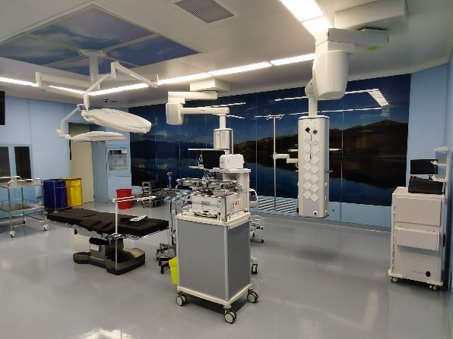
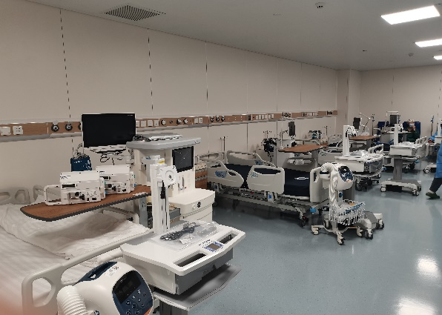
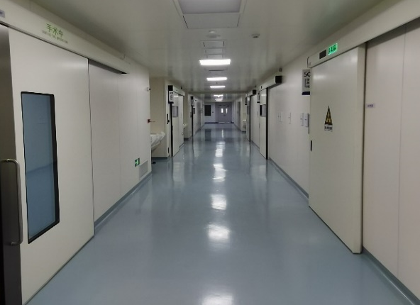
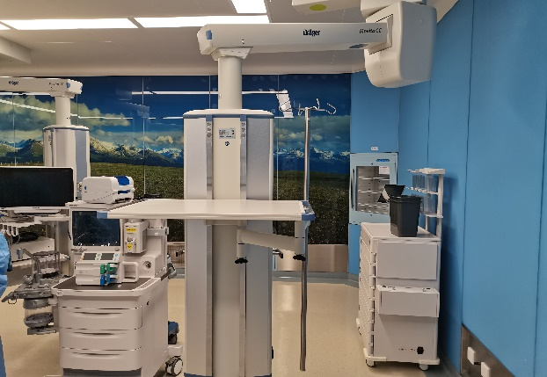
科室概况-医疗
n 麻醉手术中心拥有现代化层流手术间91个，年手术麻醉患者43000余人次，其中心脏手术患者20000余人次，单中心心血管麻醉数量连续3年跃居全球第一。临床工作覆盖手术室内麻醉、术后恢复室、舒适化医疗、疼痛门诊及病房、日间手术、麻醉门诊等业务。覆盖全生命周期的麻醉围术期及疼痛干预诊疗体系的规划建设。从低出生体重儿、新生儿到危重孕产妇及百岁老人；从简单先心病、冠脉搭桥及瓣膜手术等常见心脏外科手术的麻醉管理到新生儿复杂先心病、主动脉夹层及终末期心脏病救治；从妊娠合并心脏病救治到合并心脏病患者非心脏手术等急危重症患者的围术期管理；从急性疼痛干预、无痛化舒适医疗到慢性疼痛诊治，安贞麻醉手术团队积累极为丰富的临床经验，建立成熟的临床路径，形成鲜明的专科特色，为患者提供坚实的围术期安全保障。

Slide 3
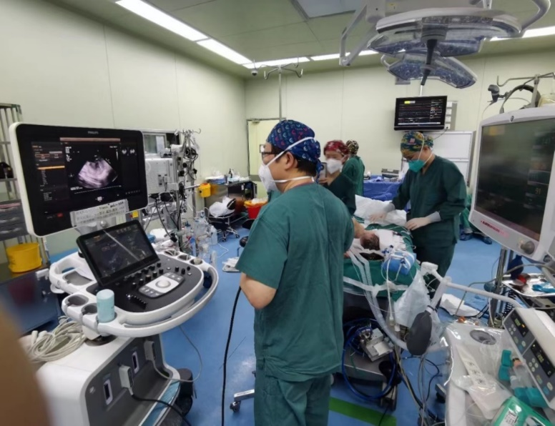
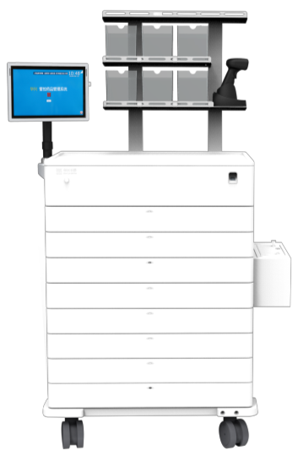
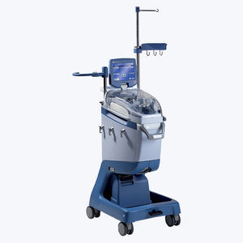
科室概况-医疗
以“强专科，优综合”为目标，打造“安全、高效、有序、向上”的麻醉手术团队
配备先进的围术期麻醉辅助设备 ，包括自体血细胞回输血小板分离技术、多模态血流动力学监测体系、体温管理、术中经食道超声心动图、脑电双频谱指数BIS监测、多功能麻醉智能药车，实现麻醉质控实时精准管理。
建立临床质控管理体系：
高风险病例筛查体系及风险管控早期预警模式建设
危重病例手术围麻醉期管理决策复盘
按手术难度分级进行麻醉分级质控管理
践行舒适化医疗，建设无痛综合医院
围手术期全过程精细化管理的信息化建设
为医院管理决策提供信息化支持依据

Slide 4
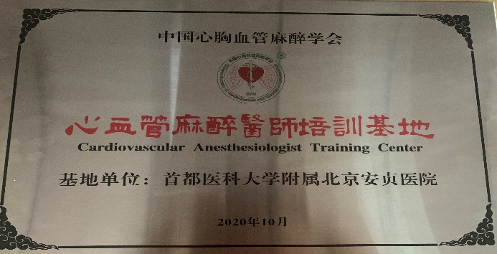
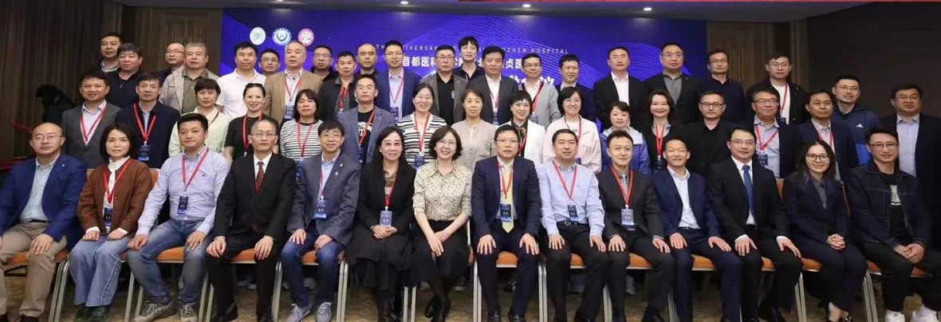
科室概况-教学
传道授业，解惑启智；交流共建，合作共赢
n 国家心血管麻醉专科医师培训基地
开展多学制进修培训，开设短期专项培训班
麻醉超声培训班 大血管培训班 小儿先心培训班
特色课程
新青年网络公开课 特色病例讨论 住院医课堂
依托安贞医院国家临床中心协作平台，成立安贞麻醉联盟，联盟成员覆盖全国70余家医院。
推动以心血管疾病为背景的麻醉能力同质化建设及多中心数据库建设。

Slide 5
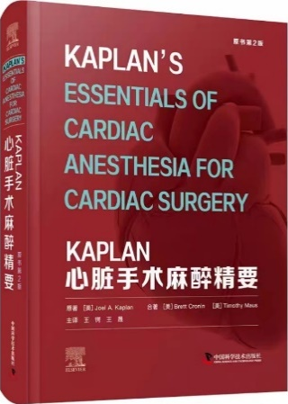
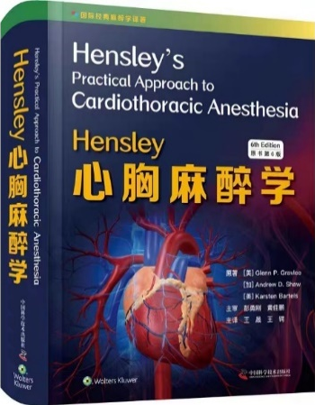
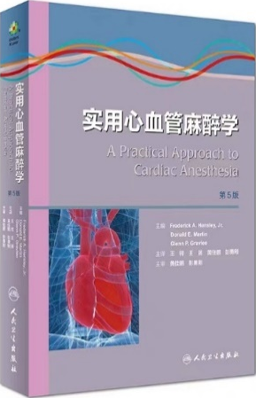
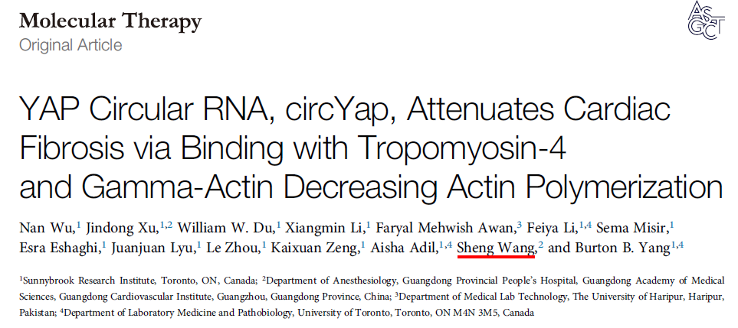
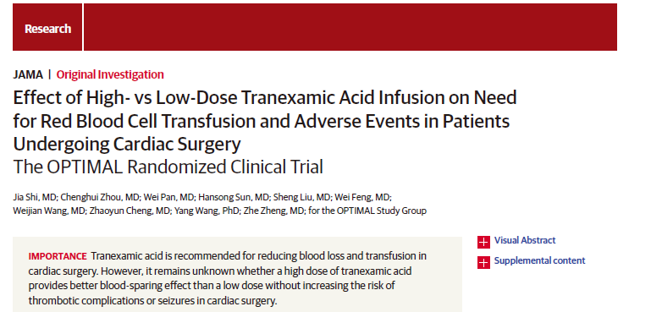
科室概况-科研
以科研驱动发展，以创新引领未来
紧密结合临床，围绕心血管手术麻醉和危重症监测治疗、心脏病患者非心脏手术围术期干预体系建设、神经病理性疼痛的发病机制及治疗等方面的研究形成稳定而独特的研究方向。
团队获批国家卫生健康突出贡献中青年专家、北京市临床重点专科建设项目、北京市卫健委领军人才、北京市医管局 “青苗”计划人才等。
中心承担国家级和省部级科研课题30余项，目前共有研究经费4000余万元。
发表核心期刊和SCI论文500余篇，其中 SCI>150 分 1篇，>10 分 7篇。主编和参编医学论著及教材20余部。
获得国家专利10余项、国家级和省部级科研奖励10余项。
2021年度中国麻醉学科TOP100论文（24）

Slide 6
科室概况-创新
探索创新，科研领航
以全生命周期心血管麻醉围术期危重症救治体系规范化构建为特色，建立国际领先、国内第一的危重症心血管疾病围术期诊疗、临床研究及基础转化优秀学科研究队伍，与多个相关优势学科进行深入交叉合作，进一步提高本团队在国内及国际的学科和学术影响力。
构建心脏病患者围术期心脑血管事件知识图谱及术前风险预测模型
已纳入实体语义知识条目2000余个，关联实体关系上万条涉及低血压、恶性心律失常、心跳骤停等常见心脑血管事件
与中科院空天院联合研发多模态体征系列监测技术和设备
联合研发麻醉多模态体征态势感知技术体系及心肺交互动态监测图像分析软件
基于中科院自动化所研发的全球首个千亿参数多模态大模型，合作开发心脑状态、血流力学模拟仿真软件和麻醉态势感知架构。

Slide 7
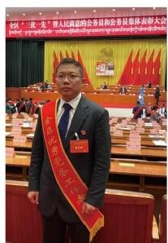
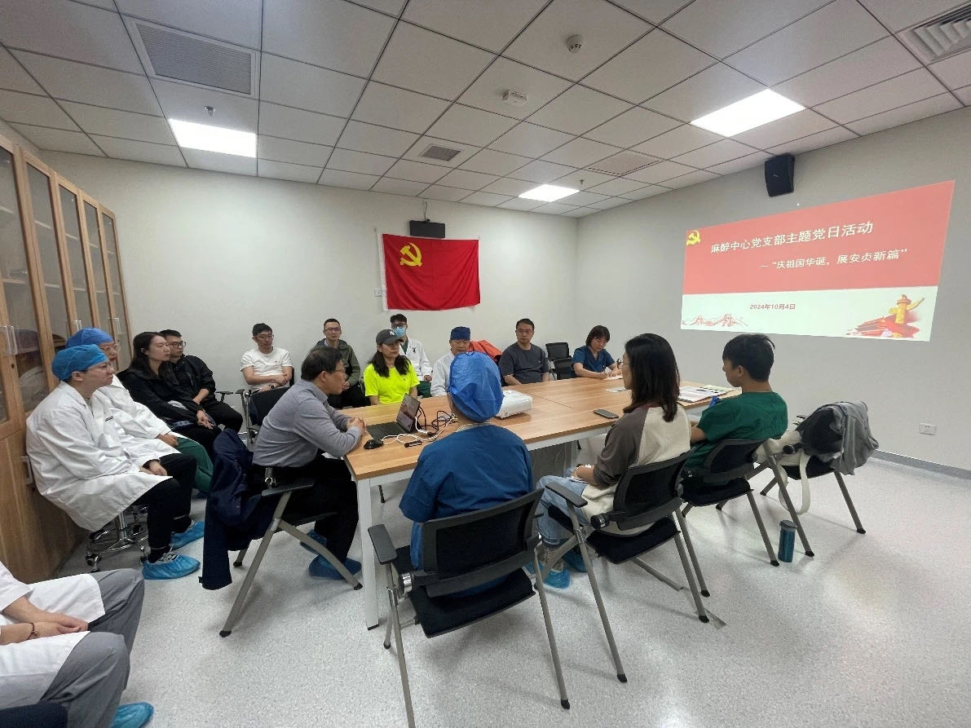
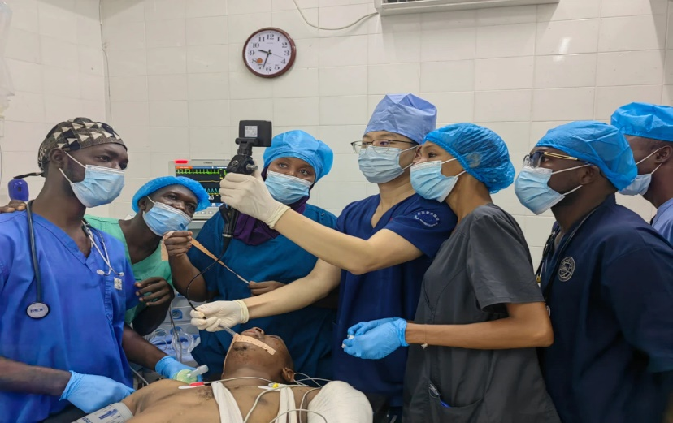
科室概况-党建引领
不忘初心，牢记使命
支部荣获2024年度北京安贞医院年度优秀党支部荣誉称号
王晟主任第九批组团式援藏专家
许斌护士长荣获北京市卫健委优秀共产党员
主题党日活动
白云波同志援非工作照

Slide 8
主要研究者承担项目
一项评价注射用甲氧依托咪酯盐酸盐用于择期手术患者全身麻醉诱导的有效性和安全性的多中心、随机、双盲、依托咪酯平行对照的Ⅲ期临床试验
评价注射用甲苯磺酸瑞马唑仑（瑞倍宁）用于气管插管诊疗镇静的有效性与安全性的多中心、随机、双盲临床研究
评估格隆溴铵新斯的明注射液拮抗肌松残留阻滞作用的有效性和安全性多中心、随机、双盲、阿托品联合新斯的明、平行对照 III 期临床试验
心脏术后加速康复多中心研究
一项拟行择期手术ASA1-3级患者给予罗库溴铵后T2再现时接受注射用奥美克松钠逆转神经肌肉阻滞作用的前瞻、多中心、随机、盲法、阳性药物平行对照的Ⅲ期临床研究
注射用甲苯磺酸瑞马唑仑用于胃镜诊疗镇静有效性和安全性的多中心、随机、单盲、阳性药物平行对照Ⅲ期临床试验
一项在择期手术受试者中评价HSK3486乳状注射液用于麻醉诱导有效性和安全性的多中心、随机、双盲、丙泊酚平行对照Ⅲ期临床研究
在择期手术中评价注射用甲苯磺酸瑞马唑仑用于全身麻醉有效性和安全性的多中心、随机、单盲、阳性药物平行对照Ⅲ期临床试验
注射用氨甲苯酸瑞马唑仑用于结肠镜诊疗镇静有效性和安全性的多中心、随机、单盲、阳性药物平行对照Ⅲ期临床试验
异氟烷注射液随机、双盲、平行、阳性对照、多中心的Ⅱb期临床试验-与丙泊酚对照在择期手术的受试者中进行全麻诱导的有效性和安全性评价

Slide 9
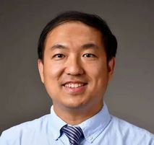
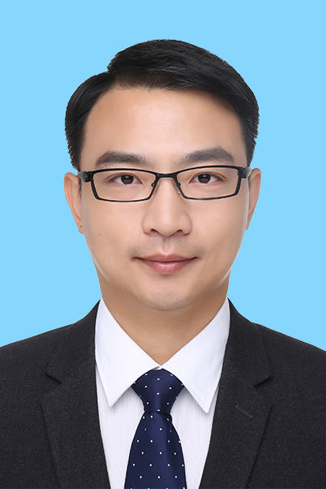
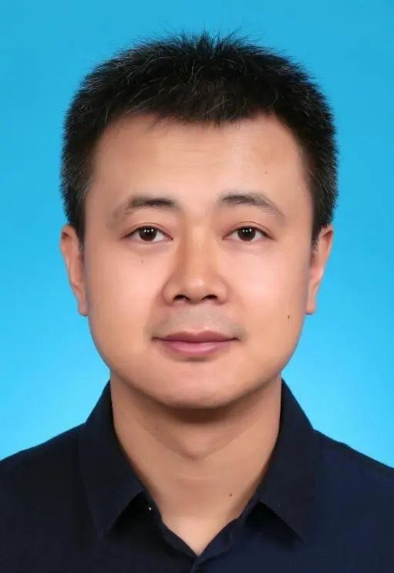
临床实验团队
打造创新融合发展的多层次人才队伍
主要研究者
课题总负责人
多中心协作
技术推广
核心成员
课题组长
监管研究
人员经费
质控员
专业秘书
药品/器械管理
文件整理
临床研究者
严格执行
临床实验过程

